Slide 1
Rockreacija
Korisnička sučelja
Izradili:
Jakov Spahija
Ive Vasiljević
Mentor:
Mario Čagalj

Slide 2
Uvod, opis, motivacija
Rockreacija je zamišljena kao stranica, koja je usmjerena planinarima, onim iskusnim te onim koji će to tek postati.
Ali je ipak je otvorena široj domeni korisnika, sa svojom bazom fotogalerije i blogova.
Planinarski Klub Rokreacija je fiktivna organizacija oko koje se dizajnira web stranica za potrebe organizacije izleta, tečajeva te blog koji potiče aktivnost zajednice.

Slide 3
Mogućnosti, svrha svake stranice
Početna stranica
Usmjerava na najam opreme i prijavu na tečajeve, dok se glavni sadržaj sastoji od novosti
Izleti
Omogućuju prikaz plana i programa izleta tijekom cijele godine
Tečajevi
Prikazuju glavna penjališta te dvorane gdje se obavljaju učestaliji treninzi

Slide 4
Mogućnosti, svrha svake stranice
Blog
Događaji, izleti i zbivanja u planinarskom društvu. Razni događaji su kategorizirani, a veći sadržaji su podjeljeni u potpoglavlja.
Oprema
Najam, kupovina planinarske opreme, odjeće i obuće

Slide 5
Dodatno
Prijava
Unos osobnih podataka
Košarica
Upravljanje osnovnim funkcijama košarice, mijenjanje po komadima, brisanje iz košarice
404

Slide 6
Low fidelity dizajn
Prvo je postavljena glavna hijerarhija navigacije
Navigation header, Prijava, Košarica
Podjela poslova dizajna po glavnim stranicama
Naslovna, Izleti, Blog, Prijava
Tečajevi, Oprema, Košarica
Odnosi između veličina sadržaja, slika, teksta

Slide 7
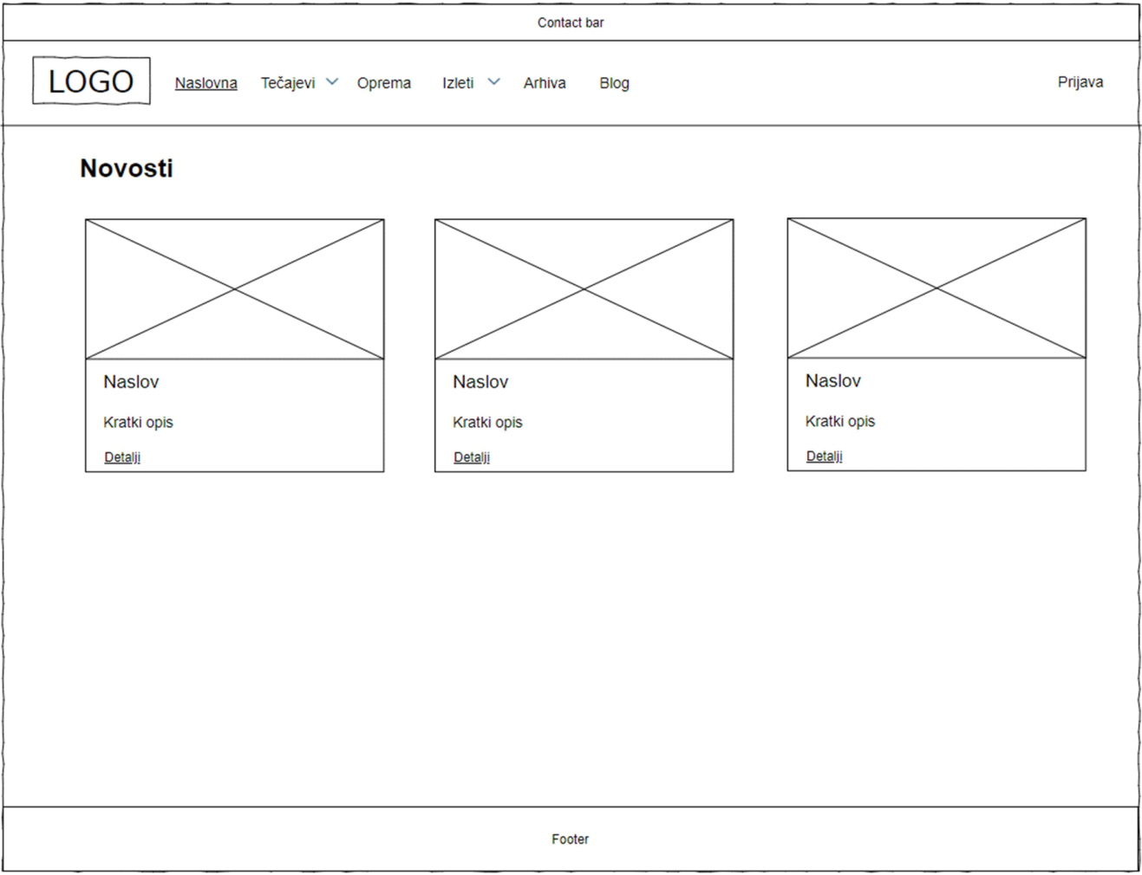
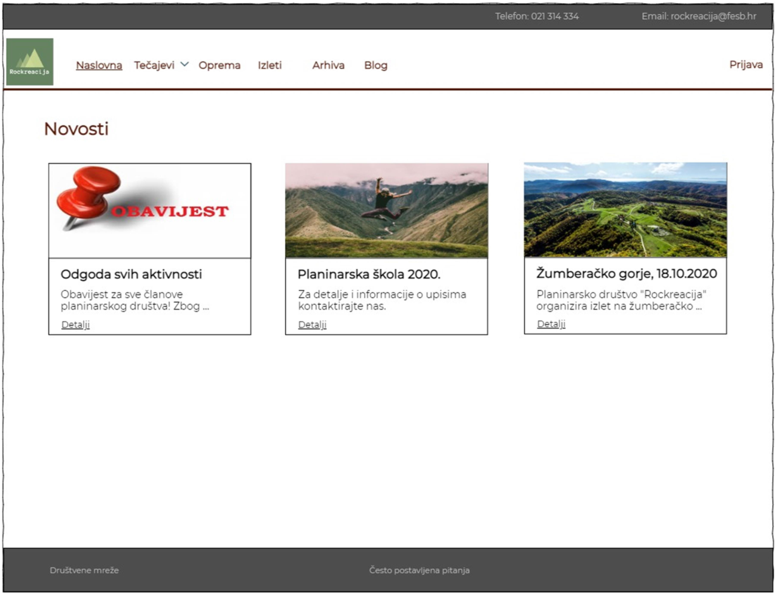
High fidelity dizajn
Počevši od nekakvih osnovnih pretpostavki o potrebama korisnika, stil se kasnije razvijao tijekom izrade u skladu sa Normanovim principima.

Slide 8
CRAP prinicipi
Contrast
Kartica-pozadina, polja za unos
Repetition
Kategorije blogova
Alignment
Radio i checkbox botuni
Proximity
Izleti godišnje

Slide 9

Stilovi
Boje su povučene is svjetle palete
Korišten je uglavnom isti font preko cjele stranice: Montserrat

Slide 10
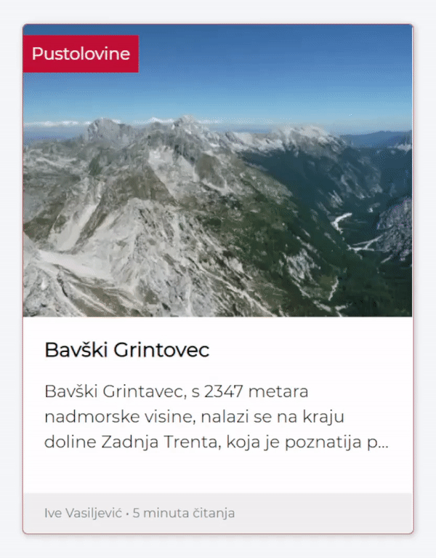

Stilovi
Kartice su dizajnirane u skladu sa njihovom namjenom, prateći stil botuna, kartice te slike sa obllim rubovima su interaktivni
Botuni na razini projekta su korišteni kao osnovna komponenta sa svojim oblim rubovima te povratnom animacijom nakon klika.

Slide 11
Fitts i Hick-Hymann zakoni
xczxcxzc

Slide 12
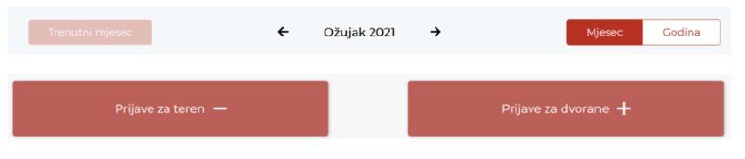
Fitts i Hick-Hyman zakoni
Fittsov zakon
Hickov zakon

Slide 13
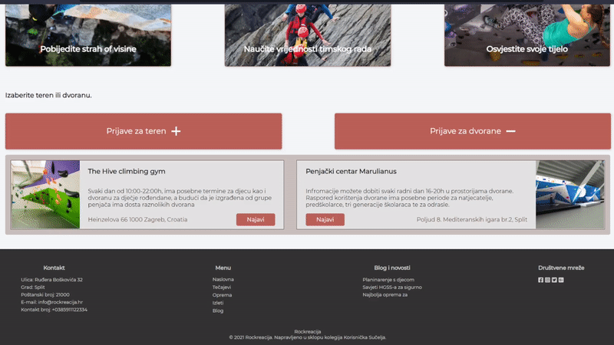
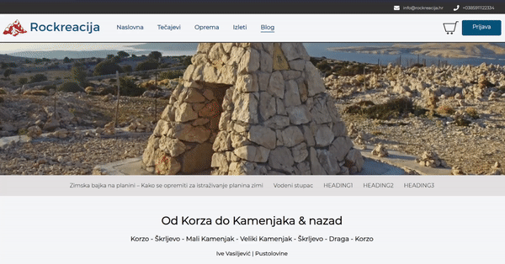
Najistaknutiji principi dizanja
Razni meniji
Feedback mehanizmi

Slide 14
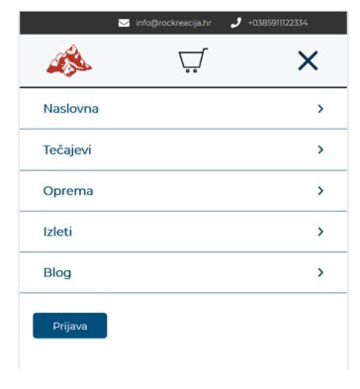
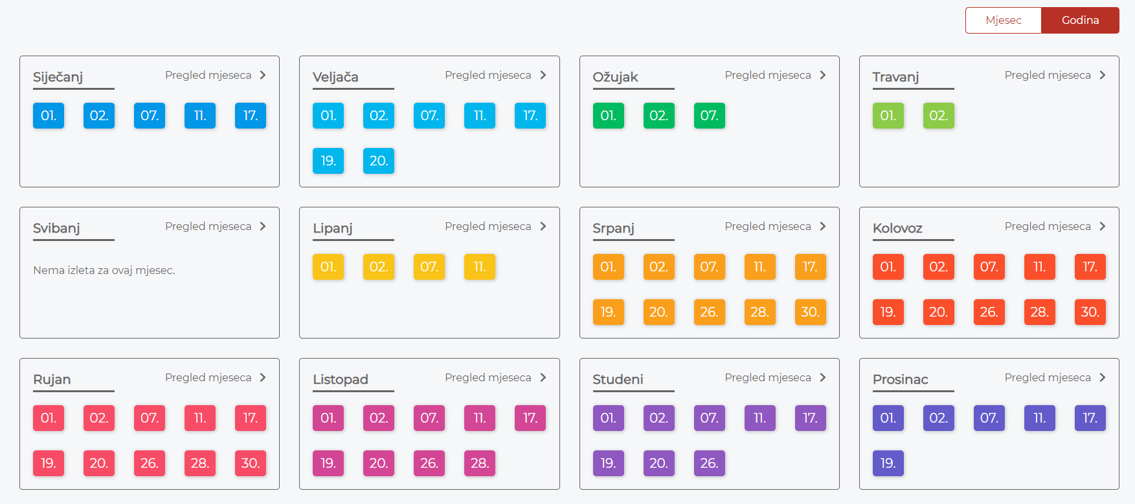
Najistaknutiji principi dizajna
Selekcije

Slide 15
Implementacija
React
Gatsby
GraphQL
Netlify
Svaki od studenata je radio na svojim cjelinama/stranicama, a na kraju se stil objedinio, uz nekoliko kompromisa.

Slide 16
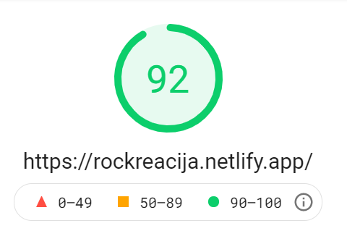
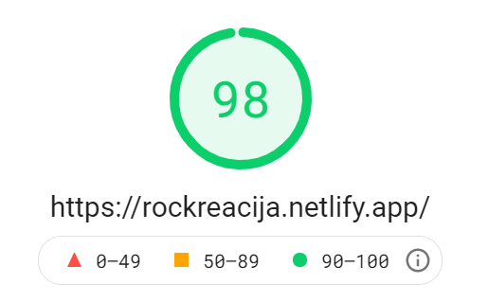
Performanse - PageSpeed Insights
Mobilna verzija
Desktop verzija

Slide 17
Inspiracije dizajna i sadržaja
https://www.pd-glasistre.hr/
http://www.marulianus.hr/
https://www.hps.hr/planinarstvo/oprema/

